Slide 1
PROYECTO DE PRESUPUESTO 2019

Slide 2
PRODUCTO INTERNO BRUTO (PIB) POR SECTORES
Los sectores industrial, comercial y de servicios representan el 60% de la economía paraguaya.
Fuente: Ministerio de Hacienda (MH).

Slide 3
PROYECTO DE PRESUPUESTO DEL PODER EJECUTIVO 2019*
(EN MILLONES DE USD)
Sin embargo, el MIC es uno de los ministerios con menor presupuesto y sólo representa el 0,3% del Poder Ejecutivo.
* No están incluidos el Ministerio de Hacienda, la Presidencia de la República y la Vicepresidencia de la República.
Fuente: Ministerio de Hacienda.

Slide 4
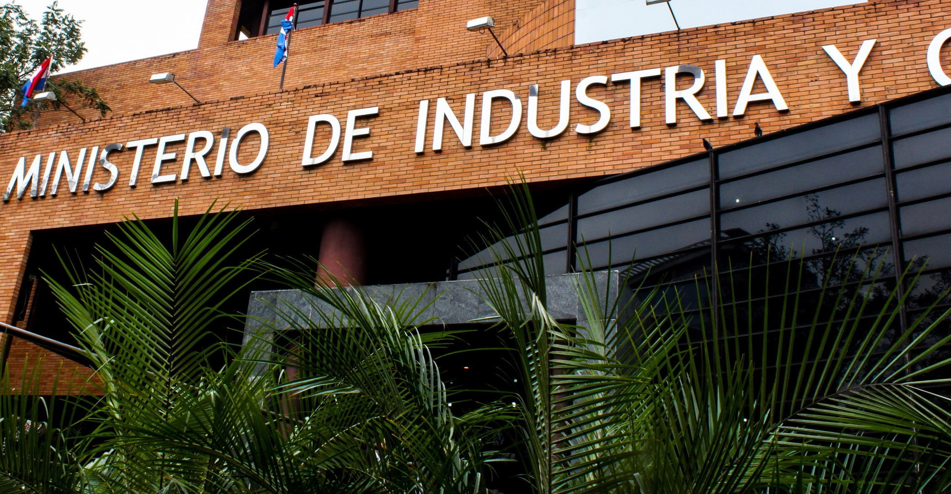
PILARES ESTRATÉGICOS DEL MIC
1
Fortalecimiento de la industria local ya instalada
2
Atracción de IED con valor agregado
3
Potenciar el sector servicios
4
Economía Naranja
5
Modernización institucional
6
Identificar y fortalecer el ecosistema para MIPYMES

Slide 5
PROYECTO DE PRESUPUESTO MIC 2019
TIPO DE PRESUPUESTO | PROYECTO DE PRESUPUESTO 2019 | EN USD | %
Ministerio de Industria y Comercio | 116.807.524.758 | 20.137.319 | 69%
Entidades Descentralizadas | 53.032.449.510 | 9.142.659 | 31%
TOTALES | 169.839.974.268 | 29.279.978 | 100%
1. CNV, INTN, IPA, CONACOM, DINAPI, SEDECO.
Fuente: Dirección General de Administración y Finanzas – MIC.

Slide 6
INGRESOS
INGRESOS |  | FUENTE DE FINANCIAMIENTO | PREEUPUESTO 2019 | EN USD | %
Corrientes | Recursos del Tesoro | FF 10 | 49.919.018.047 | 8.605.911 | 42,7%
 | Tasas Varias | FF 30 | 33.424.003.648 | 5.762.213 | 28,6%
 | Multas | FF 30 | 5.999.639.865 | 1.034.323 | 5,1%
 | Varios | FF 30 | 76.066.404 | 13.114 | 0,1%
De capital | Recursos del Tesoro | FF 10 | 6.500.816.394 | 1.120.724 | 5,6%
 | Recursos del Crédito Externo | FF 20 | 20.887.980.400 | 3.601.034 | 17,9%
TOTALES |  |  | 116.807.524.758 | 20.137.319 | 100,0%
Fuente: Dirección General de Administración y Finanzas – MIC.

Slide 7
GASTOS POR NIVELES
NIVELES | PRESUPUESTO 2019 | EN USD | %
Servicios Personales | 46.710.265.984 | 8.052.731 | 40%
Gastos Corrientes | 27.725.052.811 | 4.779.728 | 24%
Inversiones | 42.372.205.963 | 7.304.860 | 36%
TOTALES | 116.807.524.758 | 20.137.319 | 100%
Fuente: Dirección General de Administración y Finanzas – MIC.

Slide 8
GASTOS POR TIPO DE PRESUPUESTO
TIPO DE PRESUPUESTO | PROYECTO DE PRESUPUESTO 2019 | EN USD | %
1. Programas de Administración | 43.965.751.208 | 7.579.583 | 38%
2. Programas de Acción | 51.953.793.150 | 8.956.701 | 44%
3. Programas de Inversión | 20.887.980.400 | 3.601.034 | 18%
TOTALES | 116.807.524.758 | 20.137.318 | 100%
Fuente: Dirección General de Administración y Finanzas – MIC.

Slide 9
GASTOS POR FUENTE DE FINANCIAMIENTO
FUENTE DE FINANCIAMIENTO | PROYECTO DE PRESUPUESTO 2019 | EN USD | %
10 - Recursos del Tesoro | 56.419.834.441 | 9.726.635 | 48%
20 - Recursos del Crédito Público | 20.887.980.400 | 3.604.034 | 18%
30 - Recursos Propios | 39.499.709.917 | 6.809.649 | 34%
TOTALES | 116.807.524.758 | 20.140.318 | 100%
Fuente: Dirección General de Administración y Finanzas – MIC.

Slide 10
GASTOS POR PROGRAMA Y SUBPROGRAMA
PROGRAMACIÓN PRSUPUESTARIA AÑO 2019
MINISTERIO DE INDUSTRIA Y COMERCIO
Programa | Subprograma/Proyecto | Presupuesto 2019 | En USD | %
Administración General | - | 43.965.751.208 | 7.579.583 | 37,6%
Regionalización y Diversificación Productiva | Desarrollo del Sector Industrial | 28.466.430.918 | 4.907.540 | 24,4%
 | Consolidación del Programa Maquila en Paraguay | 676.024.292 | 116.545 | 0,6%
 | Desarrollo del Sector Comercial de Bienes y Servicios | 16.565.855.967 | 2.855.911 | 14,2%
 | Desarrollo del Comercio Electrónico | 435.520.000 | 75.083 | 0,4%
 | Red de Inversión y Exportación | 909.900.500 | 156.865 | 0,8%
Atracción de Inversiones, Comercio Exterior e Imagen País | Gestiones en Comercio Exterior | 821.815.139 | 141.679 | 0,7%
 | Promoción de Inversión Extranjera en Paraguay | 15.529.300.400 | 2.677.212 | 13,3%
Empleo y Seguridad Social | Fortalecimiento al Sector MIPYMES Generando Competitividad | 3.704.216.334 | 638.597 | 3,2%
 | Sistema Unificado de Apertura y Cierre de Empresas | 374.030.000 | 64.482 | 0,3%
 | Capacitación de la Productividad de las MIPYMES a Nivel Nacional | 5.358.680.000 | 923.823 | 4,6%
Total |  | 116.807.524.758 | 20.137.319 | 100%
Fuente: Dirección General de Administración y Finanzas – MIC.

Slide 11
- MUCHAS GRACIAS -

